Slide 1
Osnove poslovne italijanščine
Predavateljica: Miona Dinić

Slide 2
Chiamate e email
Come ricevere e fare una chiamata
Come scrivere e rispondere a una email

Slide 3
Chiamate
Buongiorno/Buonasera, vorrei parlare con [nome della persona] per [motivo della chiamata].
Posso parlare con il responsabile del reparto [nome del reparto]?
Mi potrebbe mettere in contatto con [nome della persona]?
Mi chiamo [tuo nome] e sono interessato/a a [argomento]. Vorrei discutere di ciò con [nome della persona].
Mi potrebbe fornire il numero di telefono diretto per [nome della persona]?

Slide 4
Chiamate
Potrebbe richiamarmi al [numero di telefono] per discutere di [argomento]?
Ho bisogno di fissare un appuntamento con [nome della persona]. Potrebbe verificare la sua disponibilità?
Sto cercando di raggiungere [nome della persona] per discutere di un'opportunità di collaborazione. È disponibile per una chiamata?
Mi interesserebbe saperne di più su [prodotto/servizio]. Potrebbe mettermi in contatto con il responsabile delle vendite?
Mi potrebbe fornire ulteriori informazioni riguardo a [argomento]?

Slide 5
Ricevere una chiamata
Buongiorno/Buonasera, [nome della tua azienda], come posso aiutarti?
Pronto, [tuo nome] al telefono. Di cosa si tratta?
Grazie per aver chiamato [nome della tua azienda]. Come posso assisterti oggi?
Ciao, parli con [tuo nome]. Come posso esserti utile?
Salve, posso sapere con chi sto parlando e l'argomento della chiamata, per favore?

Slide 6
Ricevere una chiamata
Buongiorno/Buonasera, sono [tuo nome] della [nome della tua azienda]. Come posso collaborare con te?
Mi scusi, potrebbe ripetere il suo nome e l'azienda di appartenenza?
Sono lieto di rispondere alla tua chiamata. Come posso soddisfare le tue necessità?
Benvenuto/a a [nome della tua azienda]. Come posso essere d'aiuto oggi?

Slide 7
Chiamate – finire una chiamata
Grazie per aver chiamato. Se hai altre domande, non esitare a contattarmi.
È stato un piacere parlare con te. Restiamo in contatto per eventuali ulteriori dettagli.
Ti ringrazio per il tempo dedicato. Se hai bisogno di ulteriori informazioni, non esitare a chiamarmi di nuovo.
Apprezzo la tua chiamata. Se ci sono altri punti che desideri affrontare, sarò felice di aiutarti.
Mi farebbe piacere collaborare con te. Ti invito a contattarmi se hai altre richieste o dubbi.
Grazie ancora per aver chiamato. Spero di sentirti presto.

Slide 8
Lasciare un messaggio
Buongiorno/Buonasera, sono [tuo nome] di [tua azienda]. Vorrei lasciare un messaggio per [nome della persona]. Potrebbe gentilmente farmi sapere quando sarebbe disponibile per una chiamata?
Salve, sto cercando di raggiungere [nome della persona]. Se potesse richiamarmi al [tuo numero di telefono] per discutere di [argomento], sarei grato/a.
Mi chiamo [tuo nome] e sono interessato/a a parlare con [nome della persona] riguardo a [argomento]. Potrebbe gentilmente restituire la mia chiamata al [tuo numero di telefono]?
Ciao, [nome della persona]. È [tuo nome] che ti chiama da [tua azienda]. Ti chiamavo per discutere di [argomento]. Ti prego di richiamarmi quando avrai l'opportunità.
Buongiorno/Buonasera, sto cercando di contattare [nome della persona] riguardo a [argomento]. Se potesse gentilmente rispondere a questo messaggio o richiamarmi al [tuo numero di telefono], ne sarei grato/a.

Slide 9
Marco: Pronto, qui Marco. Ciao Silvia, come posso aiutarti oggi?
Silvia: Ciao Marco, è Silvia. Ho bisogno di alcune informazioni sul progetto XYZ. Sai qualcosa in merito?
Marco: Ciao Silvia, certo! Sono ben informato sul progetto XYZ. Di cosa hai bisogno esattamente?
Silvia: Vorrei avere una panoramica generale sullo stato attuale del progetto e sulle scadenze previste.
Marco: Capisco. Attualmente, siamo nella fase di sviluppo e siamo in linea con le scadenze. La data di completamento prevista è entro fine mese.
Silvia: Ottimo! Grazie per le informazioni. Mi chiedevo anche se ci sono ulteriori risorse disponibili per supportare il team.
Marco: Al momento, le risorse sono limitate, ma stiamo cercando di ottimizzare l'utilizzo di quelle che abbiamo. Se hai bisogno di assistenza specifica, possiamo valutare come affrontare la situazione insieme.
Silvia: Capisco. Ho un'idea di come procedere. Grazie per le informazioni, Marco.
Marco: Di nulla, Silvia. Se hai altre domande o bisogni, non esitare a contattarmi. Sono qui per aiutarti.
Silvia: Grazie mille, Marco. Buon lavoro e a presto!
Marco: Grazie, Silvia. Buon lavoro anche a te. A presto!

Slide 10
Marco: Buongiorno, qui Marco. Sto cercando di mettermi in contatto con Silvia per discutere di una questione legata al lavoro. Potrebbe gentilmente comunicarle che ho bisogno di parlarle al più presto possibile? L'argomento riguarda il progetto XYZ e alcune modifiche che sono state apportate alla pianificazione. Sarebbe utile se potesse richiamarmi al mio numero, che è 555-1234. La mia disponibilità è durante l'orario di lavoro, quindi se potesse contattarmi entro domani mattina, sarebbe molto apprezzato. Grazie mille e spero di sentirla presto. Buona giornata!

Slide 11
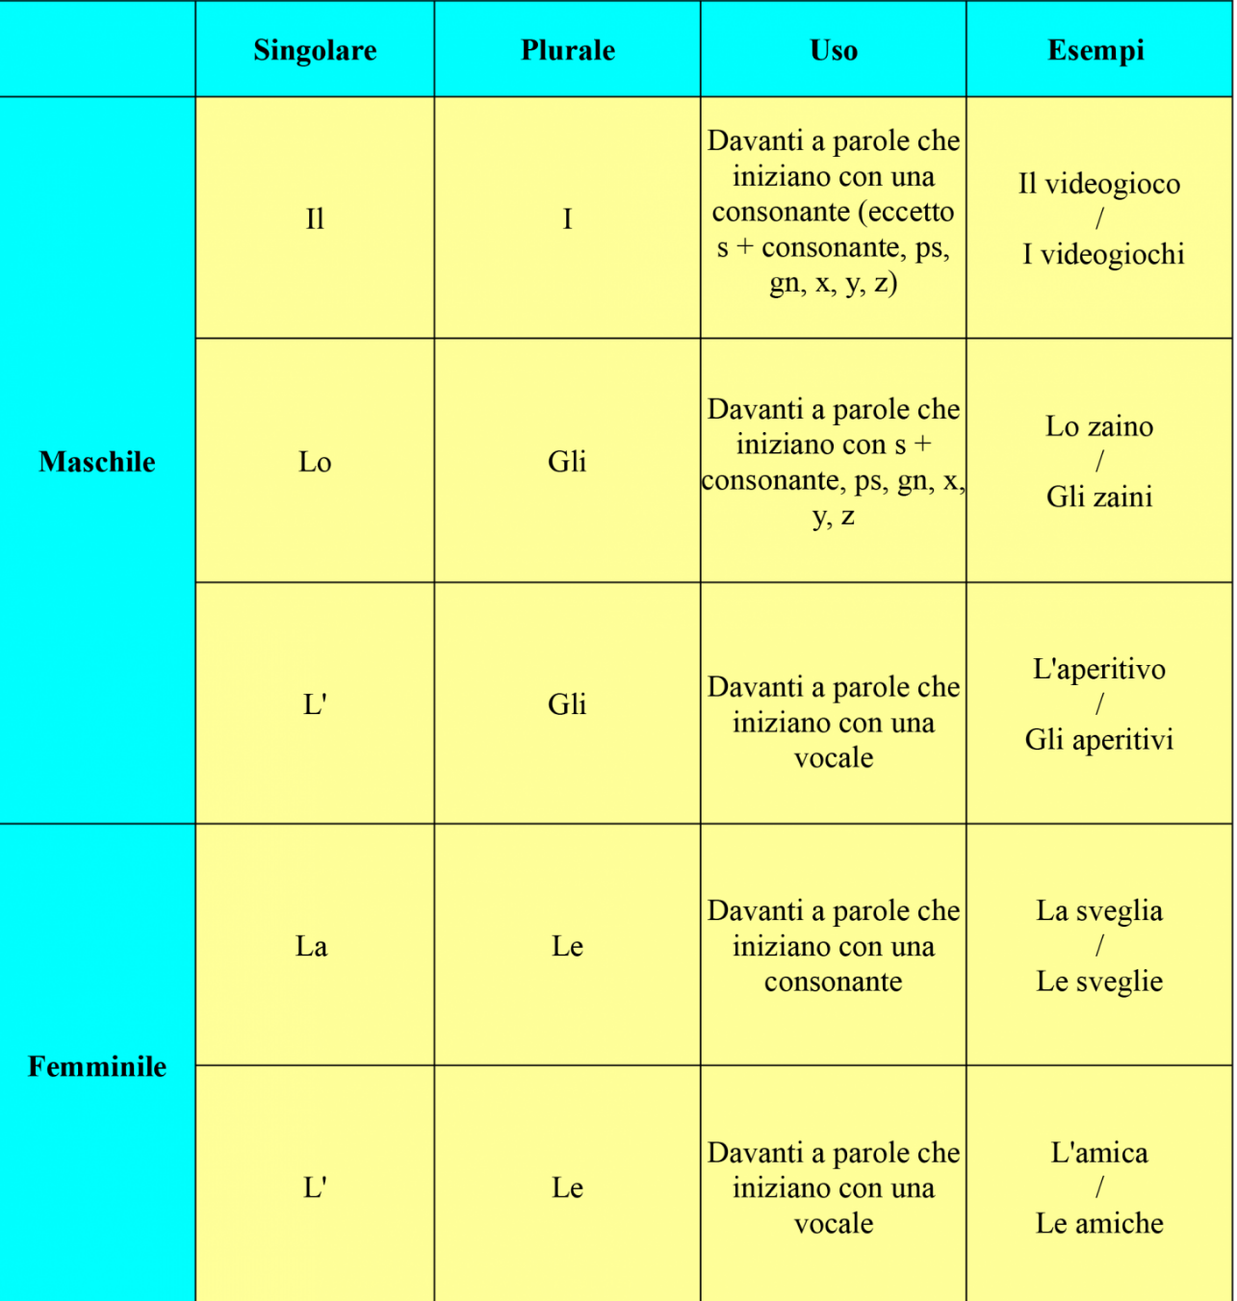

Slide 12
“Ho parcheggiato la macchina in garage.”
Si tratta di una macchina specifica (la mia).
“Sono appena arrivato a casa ma non posso aprire la porta. Non trovo le chiavi.”
Nella prima parte della frase è evidente che si tratta della porta di casa, mentre nella seconda parte è ovvio che si tratta delle chiavi che aprono la porta appena citata.

Slide 14
Una cosa generica, introdurre un elemento nuovo: Ho comprato un giornale.
Indicare una precisa classe di qualcosa: Il computer non sostituirà mai il libro.

Slide 15
Email
Saluto professionale
Introduzione
Corpo dell'email
Contenuto chiaro e specifico
Fornire informazioni di supporto
Tono educato e rispettoso
Conclusioni
Chiusura professionale
Revisione e correzione di errori

Slide 16
Scrivere email - oggetto chiaro e conciso
Buon oggetto: Richiesta di incontro - 25 giugno, ore 10:00
Cattivo oggetto: Urgente!!! Importante!!!

Slide 17
Saluti
Gentile,
Egregio,
Caro,
Ciao,
Salve,
Buongiorno,
A chi di competenza,

Slide 18
Introduzione
Spero che questa email lo/a trovi bene.
Mi scrivo per condividere/porre una questione/importante informazione.
Mi rivolgo a lei per [specificare il motivo della comunicazione].
Desidero presentarmi e introdurre il motivo per cui le scrivo.
Vorrei iniziare questa email con una breve presentazione.

Slide 19
Introduzione
Mi permetto di contattarla riguardo a [argomento].
Le scrivo in merito a [specificare l'argomento].
Vorrei richiamare la sua attenzione su [argomento].
Le scrivo per discutere di [argomento].
Mi auguro che egli/ella stia bene.

Slide 20
Richiesta:
Sarei grato/a se...
Potrebbe per favore...?
Chiedo cortesemente...
Sarebbe possibile...?
Fornire informazioni:
Le scrivo per informarla che...
La prego di prendere nota che...
Volevo farle sapere che...
Ritengo opportuno segnalarle che...

Slide 21
Conferma e riconoscimento:
Posso confermare che...
Grazie per la conferma...
Riconosco la ricezione di...
Apprezzo la sua pronta risposta.
Pianificazione e organizzazione:
Programmiamo una riunione per...
Propongo di incontrarci il...
È disponibile il...?
La prego di farmi sapere un momento comodo.

Slide 22
Scuse:
Mi scuso per eventuali disagi causati.
Mi scuso per il ritardo nella risposta.
La prego di accettare le mie scuse per...
Offerta di assistenza:
Se hai bisogno di ulteriore assistenza, fammelo sapere.
Sono qui per aiutarti se hai domande.
Non esitare a contattarmi se hai bisogno di ulteriori informazioni.
Espressione di gratitudine:
Grazie per la sua attenzione a questa questione.
Apprezzo la sua collaborazione.
Il suo supporto è molto apprezzato.
Grazie in anticipo per il suo aiuto.

Slide 23
Chiusura:
Se hai ulteriori domande, sentiti libero/a di chiedere.
Non vedo l'ora di sentirti.
Grazie per il tempo e la considerazione dedicati.

Slide 24
Saluti
Cordiali saluti,
Distinti saluti,
Grazie,
Spero di sentirti presto,
Rimango a disposizione per ulteriori informazioni,
Resto in attesa di una tua risposta,
Grazie ancora e cordiali saluti,
Nell'attesa di un tuo gentile riscontro,
Ti ringrazio anticipatamente per l'attenzione,
A presto,

Slide 25
Oggetto: Richiesta di incontro per discutere del progetto XYZ
Gentile [Nome del destinatario],
Mi permetto di scriverle per chiedere un incontro con lei riguardo al progetto XYZ. Sono [Tuo nome], responsabile del dipartimento di [Nome del dipartimento] presso [Nome della tua azienda].
Mi piacerebbe approfondire alcuni aspetti cruciali del progetto e discutere delle strategie future. Ritengo che una riunione faccia al caso nostro per condividere le informazioni e definire le prossime mosse.
Sono consapevole dell'agenda fitta di impegni che caratterizza la nostra routine lavorativa, ma sarebbe possibile organizzare un incontro di circa un'ora nella settimana del [Data desiderata], preferibilmente nel tardo pomeriggio? Sono aperto/a a considerare alternative di orario, qualora non fosse possibile in quel periodo.
Nel corso della riunione, desidero discutere dettagliatamente lo stato attuale del progetto, i progressi compiuti e le sfide che stiamo affrontando. Inoltre, vorrei ascoltare le sue prospettive e ottenere suggerimenti su come ottimizzare l'efficienza del team.
Per favore, faccia sapere se la data proposta è idonea e se può ospitare l'incontro presso la sala riunioni o se preferisce un'altra location. Sarò lieto/a di adeguarmi alle sue preferenze.
La ringrazio per la sua attenzione e mi auguro di ricevere una sua risposta al più presto possibile. Resto a disposizione per ulteriori informazioni o chiarimenti.
Cordiali saluti,

Slide 26
Oggetto: URGENTE!!!! Hai bisogno di leggere subito!!!
Ciao [Nome del destinatario]!
Ehi, ho un messaggio super importante da dirti, quindi leggi questa email fino in fondo, OK?
Allora, ti scrivo perché c'è un problema serio con il progetto XYZ. Non so cosa sia successo, ma ci sono delle cose che non vanno per niente come dovrebbero. Ho bisogno che tu faccia qualcosa al riguardo al più presto. Non posso spiegarti tutto qui, ma ti prego di chiamarmi subito al mio numero [Tuo numero di telefono]. È urgente!
Mi dispiace se sono un po' brusco, ma davvero, è importante che tu risolva questa situazione il prima possibile. So che posso contare su di te. Mi aspetto una risposta rapida e spero che tu riesca a sistemare tutto. Non deludermi!
A presto,

Slide 27
Oggetto: Giornata di team building - Unisciamoci!
Ciao a tutti!
Vi scrivo per proporre un'attività di team building. Penso che sarebbe bello passare del tempo insieme, fuori dall'ufficio, per conoscerci meglio e rafforzare il nostro legame di squadra.
Potremmo organizzare una gita o una sfida divertente. Sono aperto a suggerimenti e vorrei coinvolgere tutti nella pianificazione.
Per favore, pensateci e condividete le vostre idee entro la fine della settimana. Non vedo l'ora di trascorrere del tempo con voi fuori dal lavoro.
Grazie a tutti!
Marco

Slide 28
Oggetto: Congratulazioni!
Gentile [Nome del candidato],
Sono lieto/a di comunicarti che hai superato il processo di selezione e sei stato ufficialmente assunto come membro del nostro team presso [Nome dell'azienda]. Ti faccio i miei più sinceri complimenti e ti do il benvenuto a bordo!
La tua esperienza, competenze e entusiasmo hanno colpito positivamente tutti noi durante il processo di selezione. Siamo convinti che sarai un valido contributo al nostro team e siamo entusiasti di iniziare questa collaborazione.
Come discusso durante l'intervista, la tua data di inizio prevista è il [Data di inizio prevista]. Ti preghiamo di presentarti all'ufficio [Indirizzo dell'ufficio] all'orario concordato. Sarà fornito il necessario supporto per il tuo inserimento e l'integrazione nella squadra.
Prima del tuo primo giorno, ti invieremo i dettagli relativi alle formalità amministrative e ai documenti necessari per l'assunzione. Se hai domande o necessiti di ulteriori informazioni, non esitare a contattarmi o a rivolgerti al nostro ufficio risorse umane.
Ancora una volta, ti auguro le più sincere congratulazioni per questa opportunità di lavoro. Siamo ansiosi di lavorare insieme e di raggiungere grandi risultati.
Benvenuto/a nel team!
Cordiali saluti,

